Slide 1
第三講-我不當濫好人 資料來源:慈濟大愛電視台「當我們童在一起」兒童節目
讓我們童在一起學情緒

Slide 2
生活實踐- 學習單第7頁
練習單
在家裡的練習
在學校的練習
這兩週以來你, 如果你曾經練習運用過上次所學到的情緒管理技巧
”聰明面對嘲笑”
要記得自己填入學習單中之第七頁 , 並且跟老師領取貼紙
在家裡的練習
在學校的練習
在家裡的練習
在學校的練習
在家裡的練習
在學校的練習
在家裡的練習
在學校的練習
在家裡的練習
在學校的練習
在家裡的練習
在學校的練習
生活實踐
在家裡的練習
在學校的練習

Slide 3
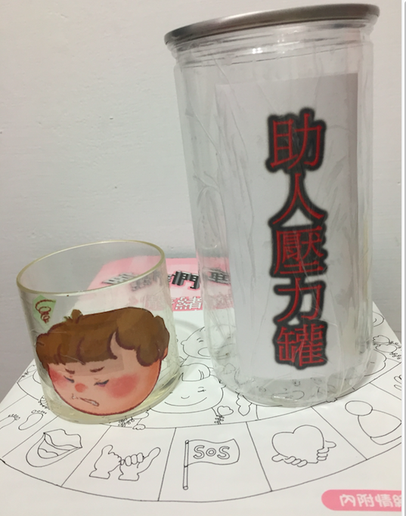
自己的打掃區域有工作要做
A：老師請你幫他發連絡簿
Ｂ：同學請你幫他丟垃圾
Ｃ：同學說他手痛請你幫他擦黑板
Ｄ：好朋友身體不舒服請你幫他擦窗戶
媽媽交代你去買新制服
！！！
體驗

Slide 4
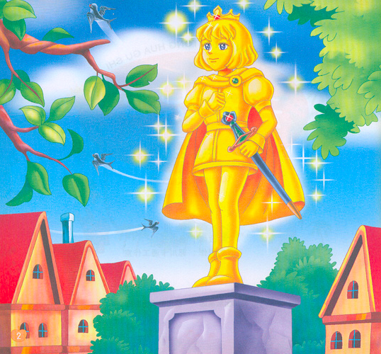
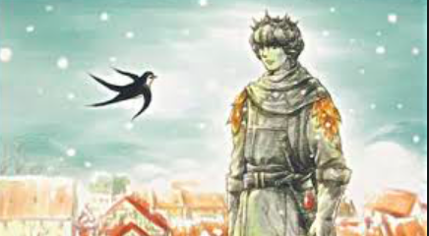
什麼是濫好人?
你常常無法拒絕別人的請求嗎?
你不想幫忙但別人ㄧ直求你時該如何是好？
Notes:
快樂王子的雕像高高地聳立在城市上空─根高大的石柱上面。 他渾身上下鑲滿了薄薄的黃金葉片，明亮的藍寶石做成他的雙眼，劍柄上還嵌著一顆碩大的燦燦發光的紅色寶石。
世人對他真是稱羨不已。 “他像風標一樣漂亮，”一位想表現自己有藝術品味的市參議員說了一句，接著又因擔心人們將他視為不務實際的人，其實他倒是怪務實的，便補充道：“只是不如風標那麼實用。”
“你為什麼不能像快樂王子一樣呢？”一位明智的母親對自己那哭喊著要月亮的小男孩說，“快樂王子做夢時都從沒有想過哭著要東西。”
“世上還有如此快樂的人真讓我高興，”一位沮喪的漢子凝視著這座非凡的雕像喃喃自語地說著。
“他看上去就像位天使，”孤兒院的孩子們說。他們正從教堂走出來，身上披著鮮紅奪目的斗篷，胸前掛著乾淨雪白的圍兜兒。
“你們是怎麼知道的？”數學教師問道，“你們又沒見過天使的模樣。”
“啊！可是我們見過，是在夢裡見到的。”孩子們答道。數學教師皺皺眉頭並繃起了面孔，因為他不贊成孩子們做夢。
有天夜裡，一隻小燕子從城市上空飛過。他的朋友們早在六個星期前就飛往埃及去了，可他卻留在了後面，因為他太留戀那美麗無比的蘆葦小姐。 他是在早春時節遇上她的，當時他正順河而下去追逐一隻黃色的大飛蛾。他為她那纖細的腰身著了迷，便停下身來同她說話。
“我可以愛你嗎？”燕子問道，他喜歡一下子就談到正題上。蘆葦向他彎下了腰，於是他就繞著她飛了一圈又一圈，並用羽翅輕撫著水面，泛起層層銀色的漣漪。 這是燕子的求愛方式，他就這樣地進行了整個夏天。
“這種戀情實在可笑，”其他燕子吃吃地笑著說，“她既沒錢財，又有那麼多親戚。”的確，河裡到處都是蘆葦。
等秋天一到，燕子們就飛走了。
大伙走後，他覺得很孤獨，並開始討厭起自己的戀人。 “她不會說話，”他說，“況且我擔心她是個蕩婦，你看她老是跟風調情。” 這可不假，一旦起風，蘆葦便行起最優雅的屈膝禮。“我承認她是個居家過日子的人，”燕子繼續說，“可我喜愛旅行，而我的妻子，當然也應該喜愛旅行才對。”
“你願意跟我走嗎？”他最後問道。然而蘆葦卻搖搖頭，她太捨不得自己的家了。
“原來你跟我是鬧著玩的，”他吼叫著，“我要去金字塔了，再見吧！”說完他就飛走了。
他飛了整整一天，夜晚時才來到這座城市。“我去哪兒過夜呢？”他說，“我希望城裡已做好了準備。”
這時，他看見了高大圓柱上的雕像。
“我就在那兒過夜，”他高聲說，“這是個好地方，充滿了新鮮空氣。”於是，他就在快樂王子兩腳之間落了窩。
“我有黃金做的臥室，”他朝四周看看後輕聲地對自己說，隨之準備入睡了。 但就在他把頭放在羽翅下面的時候，一顆大大的水珠落在他的身上。 “真是不可思議！”他叫了起來，“天上沒有一絲雲彩，繁星清晰又明亮，卻偏偏下起了雨。北歐的天氣真是可怕。蘆葦是喜歡雨水的，可是那只是她自私罷了。”
緊接著又落下來一滴。
“一座雕像連雨都遮擋不住，還有什麼用處？”他說，“我得去找一個好煙囪做窩。”他決定飛離此處。
可是還沒等他張開羽翼，第三滴水又掉了下來，他抬頭望去，看見了──啊！他看見了什麼呢？
快樂王子的雙眼充滿了淚水，淚珠順著他金黃的臉頰淌了下來。王子的臉在月光下美麗無比，小燕子頓生憐憫之心。
“你是誰？”他問對方。
“我是快樂王子。”
“那麼你為什麼哭呢？”燕子又問，“你把我的身上都打濕了。”
“以前在我有顆人心而活著的時候，”雕像開口說道，“我並不知道眼淚是什麼東西，因為那時我住在逍遙自在的王宮裡，那是個哀愁無法進去的地方。 白天人們伴著我在花園裡玩，晚上我在大廳裡領頭跳舞。沿著花園有一堵高高的圍牆，可我從沒想到去圍牆那邊有什麼東西，我身邊的一切太美好了。 我的臣僕們都叫我快樂王子，的確，如果歡愉就是快樂的話，那我真是快樂無比。我就這麼活著，也這麼死去。 而眼下我死了，他們把我這麼高高地立在這兒，使我能看見自己城市中所有的醜惡和貧苦，盡管我的心是鉛做的，可我還是忍不住要哭。”
“啊！難道他不是鐵石心腸的金像？”燕子對自己說。他很講禮貌，不願大聲議論別人的私事。
“遠處，”雕像用低緩而悅耳的聲音繼續說， “遠處的一條小街上住著一戶窮人。一扇窗戶開著，透過窗戶我能看見一個女人坐在桌旁。 她那瘦削的臉上佈滿了倦意，一雙粗糙發紅的手上到處是針眼，因為她是一個裁縫。她正在給緞子衣服繡上西番蓮花，這是皇后最喜愛的宮女準備在下一次宮廷舞會上穿的。 在房間角落裡的一張床上躺著她生病的孩子。孩子在發燒，嚷著要吃桔子。他的媽媽除給他餵幾口河水外什麼也沒有，因此孩子老是哭個不停。 燕子，燕子，小燕子，你願意把我劍柄上的紅寶石取下來送給她嗎？我的雙腳被固定在這基座上，不能動彈。”
“伙伴們在埃及等我，”燕子說， “他們正在尼羅河上飛來飛去，同朵朵大蓮花說著話兒，不久就要到偉大法老的墓穴裡去過夜。 法老本人就睡在自己彩色的棺材中。 他的身體被裹在黃色的亞麻布裡，還填滿了防腐的香料。他的脖子上系著一圈淺綠色翡翠項鏈，他的雙手像是枯萎的樹葉。”
“燕子，燕子，小燕子，”王子又說，“你不肯陪我過一夜，做我的信使嗎？那個孩子太飢渴了，他的母親傷心極了。”
“我覺得自己不喜歡小孩，”燕子回答說， “去年夏天，我到過一條河邊，有兩個頑皮的孩子，是磨坊主的兒子，他們老是扔石頭打我。 當然，他們永遠也別想打中我，我們燕子飛得多快呀，再說，我出身於一個以快捷出了名的家庭﹔可不管怎麼說，這是不禮貌的行為。”
可是快樂王子的滿臉愁容叫小燕子的心裡很不好受。“這兒太冷了，”他說，“不過我願意陪你過上一夜，並做你的信使。”
“謝謝你，小燕子，”王子說。
於是燕子從王子的寶劍上取下那顆碩大的紅寶石，用嘴銜著，越過城裡一座連一座的屋頂，朝遠方飛去。
他飛過大教堂的塔頂，看見了上面白色大理石雕刻的天使像。 他飛過王宮，聽見了跳舞的歌曲聲。一位美麗的姑娘同她的心上人走上了天台。“多麼奇妙的星星啊，”他對她說，“多麼美妙的愛情啊3”
“我希望我的衣服能按時做好，趕得上盛大舞會，”她回答說，“我已要求繡上西番蓮花，只是那些女裁縫們都太得了。”
他飛過了河流，看見了高掛在船桅上的無數燈籠。 他飛過了猶太區，看見猶太老人們在彼此討價還價地做生意，還把錢幣放在銅制的天平上稱重量。 最後他來到了那個窮人的屋舍，朝裡面望去。發燒的孩子在床上輾轉反側，母親已經睡熟了，因為她太疲倦了。他跳進屋裡，將碩大的紅寶石放在那女人頂針旁的桌子上。 隨後他又輕輕地繞者床飛了一圈，用羽翅扇著孩子的前額。“我覺得好涼爽，”孩子說，“我一定是好起來了。”說完就沉沉地進入了甜蜜的夢鄉。
然後，燕子回到快樂王子的身邊，告訴他自己做過的一切。“你說怪不怪，”他接著說，“雖然天氣很冷，可我現在覺得好暖和。”
“那是因為你做了一件好事，”王子說。於是小燕子開始想王子的話，不過沒多久便睡著了。對他來說，一思考問題就老想睡覺。
黎明時分他飛下河去洗了個澡。 “真是不可思議的現象，”一位鳥禽學教授從橋上走過時開口說道，“冬天竟會有燕子！”於是他給當地的報社關於此事寫去了一封長信。 每個人都引用他信中的話，盡管信中的很多詞語是人們理解不了的。
“今晚我要到埃及去，”燕子說，一想到遠方，他就精神百倍。他走訪了城裡所有的公共紀念物，還在教堂的頂端上坐了好一陣子。 每到一處，麻雀們就吱吱喳喳地相互說，“多麼難得的貴客啊！”所以他玩得很開心。
月亮升起的時候他飛回到快樂王子的身邊。“你在埃及有什麼事要辦嗎？”他高聲問道，“我就要動身了。”
“燕子，燕子，小燕子，”王子說，“你願意陪我再過一夜嗎？”
“伙伴們在埃及等我呀，”燕子回答說，“明天我的朋友們要飛往第二瀑布，那兒的河馬在紙莎草叢中過夜。 古埃及的門農神安坐在巨大的花崗岩寶座上，他整夜守望著星星，每當星星閃爍的時候，他就發出歡快的叫聲，隨後便沉默不語。 中午時，黃色的獅群下山來到河邊飲水，他們的眼睛像綠色的寶石，咆哮起來比瀑布的怒吼還要響亮。” “燕子，燕子，小燕子，”王子說，“遠處在城市的那一頭，我看見住在閣樓中的一個年輕男子。他在一張鋪滿紙張的書桌上埋頭用功，旁邊的玻璃杯中放著一束乾枯的紫羅蘭。 他有一頭棕色的捲髮，嘴唇紅得像石榴，他還有一雙睡意朦朧的大眼睛。他正力爭為劇院經理寫出一個劇本，但是他已經給凍得寫不下去了。壁爐裡沒有柴火，飢餓又弄得他頭昏眼花。”
“我願意陪你再過一夜，”燕子說，他的確有顆善良的心。“我是不是再送他一塊紅寶石？”
“唉！我現在沒有紅寶石了。”王子說，“所剩的只有我的雙眼。它們由稀有的藍寶石做成，是一千多年前從印度出產的。取出一顆給他送去。 他會將它賣給珠寶商，好買回食物和木柴，完成他寫的劇本。”
“親愛的王子，”燕子說，“我不能這樣做，”說完就哭了起來。 “燕子，燕子，小燕子，”王子說，“就照我說的話去做吧。”
因此燕子取下了王子的一隻眼睛，朝學生住的閣樓飛去了。由於屋頂上有一個洞，燕子很容易進去。 就這樣燕子穿過洞來到屋裡。年輕人雙手捂著臉，沒有聽見燕子翅膀的扇動聲，等他抬起頭時，正看見那顆美麗的藍寶石放在乾枯的紫羅蘭上面。
“我開始受人欣賞了，”他叫道，“這準是某個極其欽佩我的人送來的。現在我可以完成我的劇本了。”他臉上露出了幸福的笑容。
第二天燕子飛到下面的海港，他坐在一艘大船的桅杆上，望著水手們用繩索把大箱子拖出船艙。 隨著他們嘿喲！嘿喲！”的聲聲號子，一個個大箱子給拖了上來。“我要去埃及了！”燕子略道，但是沒有人理會他。等月亮升起後，他又飛回到快樂王子的身邊。
“我是來向你道別的，”他叫著說。
“燕子，燕子，小燕子，”王子說，“你不願再陪我過一夜嗎？”
“冬天到了，”燕子回答說，“寒冷的雪就要來了。 而在埃及，太陽掛在蔥綠的棕擱樹上，暖和極了，還有躺在泥塘中的鱷魚懶洋洋地環顧著四周。 我的朋友們正在巴爾貝克古城的神廟裡建築巢穴，那些粉紅和銀白色的鴿子們一邊望著他們幹活，一邊相互傾訴著情話。 親愛的王子，我不得不離你而去了，只是我永遠也不會忘記你的，明年春天我要給你帶回兩顆美麗的寶石，彌補你因送給別人而失掉的那兩顆， 紅寶石會比一朵紅玫瑰還紅，藍寶石也比大海更藍。”
“在下面的廣場上，”快樂王子說，“站著一個賣火柴的小女孩。她的火柴都掉在陰溝裡了，它們都不能用了。 如果她不帶錢回家，她的父親會打她的，她正在哭著呢。她既沒穿鞋，也沒有穿襪子，頭上什麼也沒戴。請把我的另一隻眼睛取下來，給她送去，這樣她父親就不會揍她了。”
“我願意陪你再過一夜，”燕子說，“但我不能取下你的眼睛，否則你就變成個瞎子了。”
“燕子，燕子，小燕子，”王子說，“就照我說的話去做吧。”
子是他又取下了王子的另一隻眼珠，帶著它朝下飛去。他一下子落在小女孩的面前，把寶石悄悄地放在她的手掌心上。“一塊多麼美麗的玻璃呀！”小女孩高聲叫著，她笑著朝家裡跑去。
這時，燕子回到王子身旁。“你現在瞎了，”燕子說，“我要永遠陪著你。”
“不，小燕子，”可憐的王子說，“你得到埃及去。”
“我要一直陪著你，”燕子說著就睡在了王子的腳下。
第二天他整日坐在王子的肩頭上，給他講自己在異國他鄉的所見所聞和種種經歷。 他還給王子講那些紅色的朱鷺，它們排成長長的一行站在尼羅河的岸邊，用它們的尖嘴去捕捉金魚﹔ 還講到司芬克斯，它的歲數跟世界一樣長久，住在沙漠中，通曉世間的一切﹔他講紐那些商人，跟著自己的駝隊緩緩而行，手中摸著狼製作的念珠﹔ 他講到月亮山的國王，他皮膚黑得像烏木，崇拜一塊巨大的水晶﹔他講到那條睡在棕櫚樹上的綠色大蟒蛇，要20個僧侶用蜜糖做的糕點來餵它﹔ 他又講到那些小矮人，他們乘坐扁平的大樹葉在湖泊中往來橫渡，還老與蝴蝶發生戰爭。”
“親愛的小燕子，”王子說，“你為我講了好多稀奇的事情，可是更稀奇的還要算那些男男女女們所遭受的苦難。 沒有什麼比苦難更不可思議的了。小燕子，你就到我城市的上空去飛一圈吧，告訴我你在上面都看見了些什麼。”，
於是燕子飛過了城市上空，看見富人們在自己漂亮的洋樓裡尋歡作樂，而乞丐們卻坐在大門口忍飢挨餓。 他飛進陰暗的小巷，看見飢餓的孩子們露出蒼白的小臉沒精打采地望著昏暗的街道，就在一座橋的橋洞裡面兩個孩子相互摟抱著想使彼此溫暖一些。 “我們好餓呀！”他倆說。“你們不准躺在這兒，”看守高聲嘆道，兩個孩子又跚蹣著朝雨中走去。
隨後他飛了回來，把所見的一切告訴給了王子。
“我渾身貼滿了上好的黃金片，”王子說，“你把它們一片片地取下來，給我的窮人們送去。活著的人都相信黃金會使他們幸福的。”
燕子將足赤的黃金葉子一片一片地啄了下來，直到快樂王子變得灰暗無光。 他又把這些純金葉片一一送給了窮人，孩子們的臉上泛起了紅暈，他們在大街上歡欣無比地玩著游戲。“我們現在有麵包了！”孩子們喊叫著。
隨後下起了雪，白雪過後又迎來了嚴寒。街道看上去白花花的，像是銀子做成的，又明亮又耀眼﹔長長的冰柱如同水晶做的寶劍垂懸在屋檐下。 人人都穿上了皮衣，小孩子們也戴上了紅帽子去戶外溜冰。
可憐的小燕子覺得越來越冷了，但是他卻不願離開王子，他太愛這位王子了。他只好趁麵包師不注意的時候，從麵包店門口弄點麵包屑充飢，並撲扇著翅膀為自己取暖。
然而最後他也知道自己快要死去了。他剩下的力氣只夠再飛到王子的肩上一回。“再見了，親愛的王子！”他喃喃地說，“你願重讓我親吻你的手嗎？”
“我真高興你終於要飛往埃及去了，小燕子，”王子說，“你在這兒呆得太長了。不過你得親我的嘴唇，因為我愛你。”
“我要去的地方不是埃及，”燕子說，“我要去死亡之家。死亡是長眠的兄弟，不是嗎？”
接著他親吻了快樂王子的嘴唇，然後就跌落在王子的腳下，死去了。
就在此刻，雕像體內伸出一聲奇特的爆裂聲，好像有什麼東西破碎了。其實是王子的那顆鉛做的心已裂成了兩半。這的確是一個可怕的寒冷冬日，
第二天一早，市長由市參議員們陪同著散步來到下面的廣場。他們走過圓柱的時候，市長抬頭看了一眼雕像，“我的天啊！快樂王子怎麼如此難看！”他說。
“真是難看極了！”市參議員們異口同聲地叫道，他們平時總跟市長一個腔調。說完大家紛紛走上前去細看個明白。
“他劍柄上的紅寶石已經掉了，藍寶石眼珠也不見了，他也不再是黃金的了，”市長說，“實際上，他比一個要飯的乞丐強不了多少！”
“的確比要飯的強不了多少，”市參議員們附和著說。
“還有在他的腳下躺著一隻死鳥！”市長繼續說，“我們真應該發佈一個聲明，禁止鳥類死在這個地方。”於是市書記員把這個建議記錄了下來。
後來他們就把快樂王子的雕像給推倒了。“既然他已不再美麗，那麼也就不再有用了，”大學的美術教授說。
接著他們把雕像放在爐裡熔化了，市長還召集了一次市級的會議來決定如何處理這些金屬，當然，我們必須再鑄一個雕像。”他說，“那應該就是我的雕像。”
“我的雕像，”每一位市參議員都爭著說，他們還吵了起來。我最後聽到人們說起他們時，他們的爭吵仍未結束。
“多麼稀奇古怪的事！”鑄像廠的工頭說，“這顆破裂的鉛心在爐子裡熔化不了。我們只好把它扔掉。”他們便把它扔到了垃圾堆裡，死去的那隻燕子也躺在那兒。
“把城市裡最珍貴的兩件東西給我拿來，”上帝對他的一位天使說。於是天使就把鉛心和死鳥給上帝帶了回來。
“你的選擇對極了，”上帝說，“因為在我這天堂的花園裡，小鳥可以永遠地放聲歌唱，而在我那黃金的城堡中，快樂王子可以盡情地讚美我。”

Slide 5
1’06”~8’59”
Notes:
https://www.youtube.com/watch?v=SpFwHeL2mJU
1’06”~8’59”

Slide 6
童在一起測驗題
靜思

Slide 7
童在一起測驗題
靜思

Slide 8
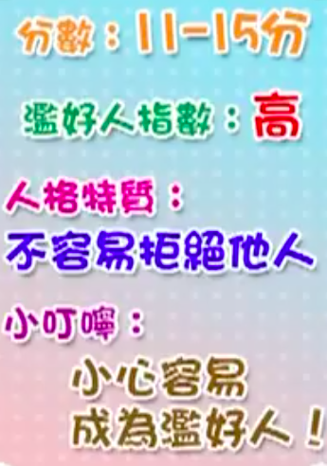
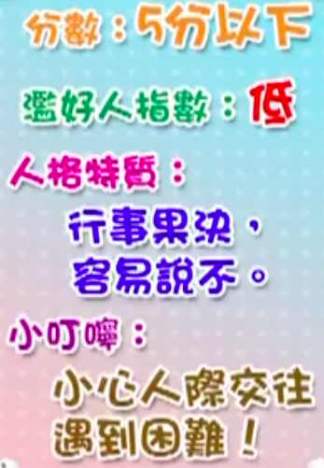
童在一起測驗題

Slide 9
11’04”~23’04”
Notes:
https://www.youtube.com/watch?v=SpFwHeL2mJU
11’04”~23’04”

Slide 10
靜思

Slide 11
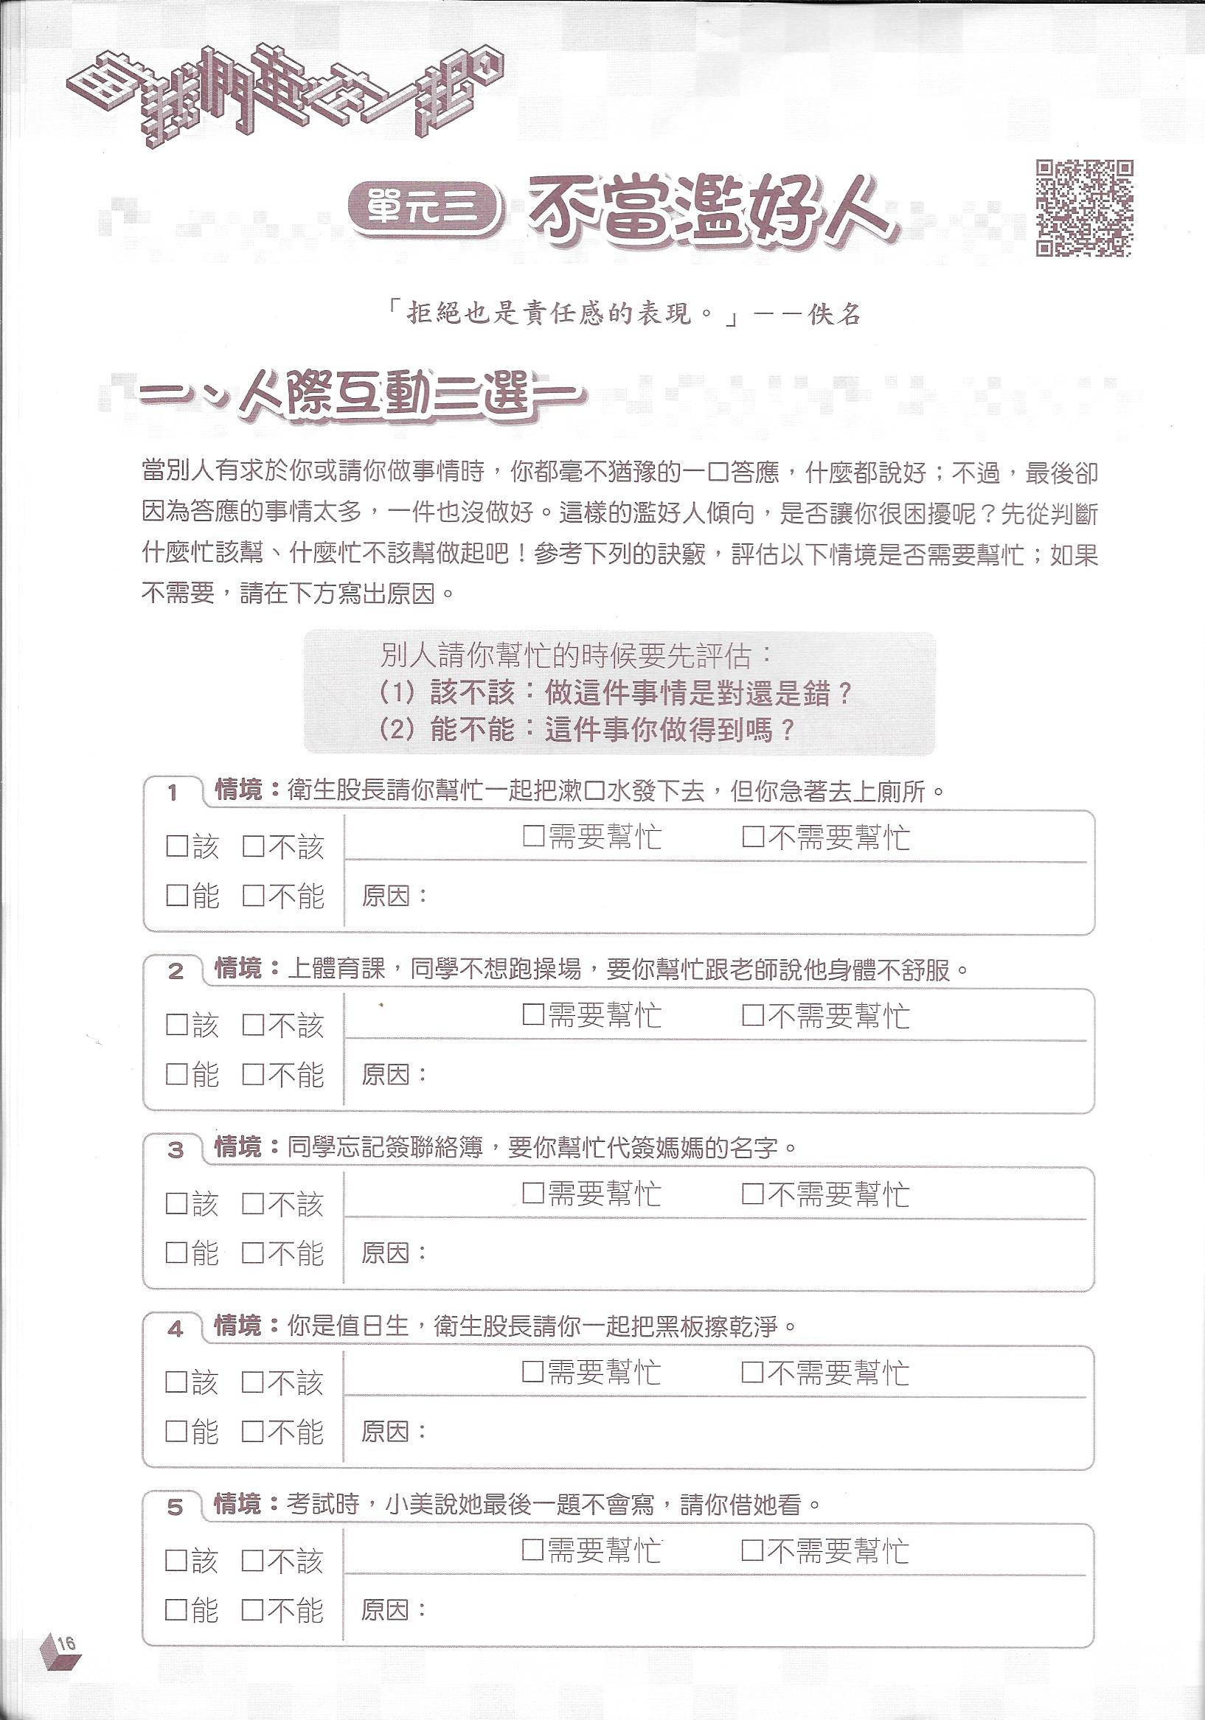
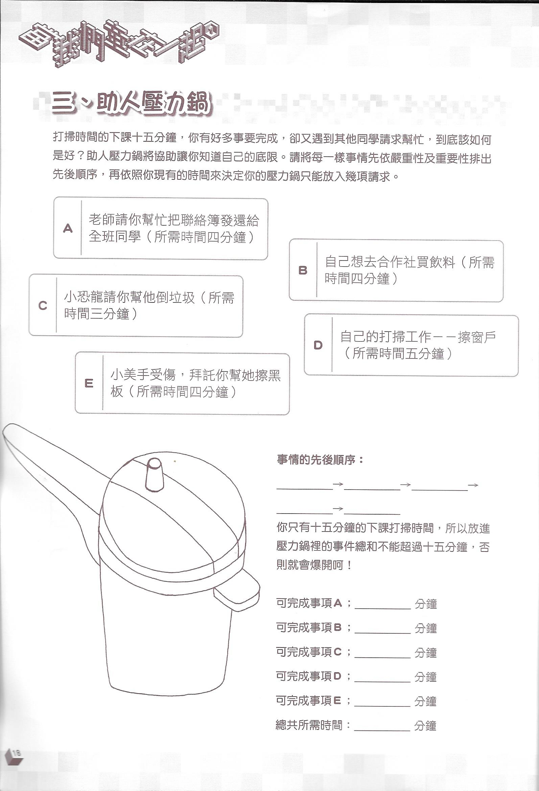
請翻開學習單, 完成第16 和18頁
靜思

Slide 12
生活實踐- 學習單第7頁
練習單
在家裡的練習
在學校的練習
從今天起到下次上EQ課前要練習的第三個技巧是:
”不當濫好人”
要記得自己填入學習單中之第七頁 , 並且跟老師領取貼紙
在家裡的練習
在學校的練習
在家裡的練習
在學校的練習
在家裡的練習
在學校的練習
在家裡的練習
在學校的練習
在家裡的練習
在學校的練習
在家裡的練習
在學校的練習
生活實踐
在家裡的練習
在學校的練習

